Slide 1
Asociația de Dezvoltare Intercomunitară ADI – Maramureș pentru servicii de apă și de canalizare
ADI – Maramureș
„Experiența ADI – Maramureș în cooperarea intercomunitară”
Cătălin Cherecheş – preşedinte ADI-Maramureş, primar al municipiului Baia Mare

Slide 2
ADI – Maramureș
Funcționează din anul 2001 fiind prima asociație de UAT-uri din România.
Scopul asociației:
Reglementarea, înființarea, organizarea, finanțarea, exploatarea, monitorizarea și controlul furnizării serviciului de alimentare cu apă și de canalizare.
Îmbunătăţirea calităţii serviciului în condiţiile unor tarife care să respecte limitele de suportabilitate a populaţiei.
Atribuirea unuia sau mai multor operatori în baza unui contract de delegare a gestiunii, administrarii și exploatării sistemelor de alimentare cu apă și de canalizare cât și pregătirea, finanțarea și realizarea proiectelor de investiții publice.

Slide 3
ADI – Maramureș
ADI–MARAMUREŞ înseamnă:
A - acces la apă
D - dezvoltare durabilă
I - implicare, integrare, implementare, inovare
M - management, monitorizare
A - activă în comunitate, asociere
R – regionalizare, resurse
A - asigurarea serviciului, aglomerare
M - membri, mediu
U - urbană
R - rurală
E - eficienţă, economie
S - strategie, suportabilitate, solidaritate, sustenabilitate

Slide 4
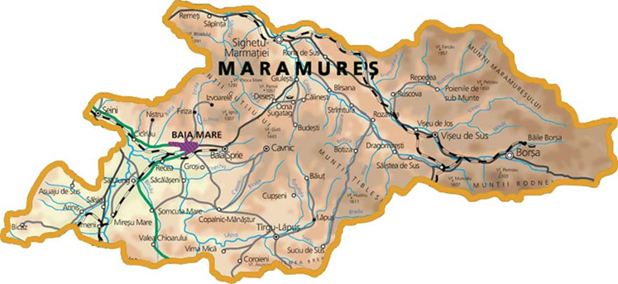
ADI – Maramureș
Numărul unităților administrativ teritoriale membre ale ADI-Maramureș, 55: Consiliul Judeţean, 2 municipii, 8 oraşe şi 44 comune
Populația din unitățile administrativ-teritoriale membre ale ADI – Maramureș este de aprox.400.000 locuitori

Slide 5
ADI – Maramureș
Rolul Asociaţiei de Dezvoltare Intercomunitare ADI-Maramureş
Se axează pe patru domenii principale:
Strategia de dezvoltare
Asociaţia asigură elaborarea şi aprobarea strategiei de dezvoltare care stabileşte:
- Investiţiile necesare atingerii obiectivelor Asociaţiei;
- prioritizarea investiţiilor;
b) Contractul de delegare a gestiunii serviciului
- UAT-urile prin ADI atribuie direct, gestiunea Serviciului, Operatorului Regional;
- Asociaţia incheie Contractul de Delegare cu Operatorul Regional;
- Asociaţia monitorizează Contractul de Delegare şi performanţele Operatorului.
c) Politică tarifară
- Stabileşte o politică de tarifare coerenta şi în limitele suportabilităţii locuitorilor la nivelul întregii arii a Serviciului;
- Aprobă, ajustează şi modifică preţurile şi tarifele propuse de operator.
d) Operatorul Regional

Slide 6
ADI – Maramureș
Operatorul Regional
Obiectul de activitate al Societății este operarea serviciilor de alimentare cu apă și canalizare a cărui gestiune îi este delegată conform Contractului de Delegare.
În prezent Operatorul administrează:
Reţele de apă – 1.092,3 km
Reţele canalizare – 621,8 km
Staţii de epurare – 11
Populaţia deservită: - apă 228.589 locuitori
- canalizare 171.538 locuitori

Slide 7
ADI – Maramureș
Dintre cele 55 UAT-uri membre, 23 UAT-uri au delegate serviciile către Operatorul regional, astfel, 18 UAT-ri sunt în operare:
2 municipii - Baia Mare și Sighetu Marmației,
8 orașe - Baia Sprie, Seini, Cavnic, Tg. Lăpuș, Vișeu de Sus, Ulmeni, Tăuții Măgherăuș, Şomcuta Mare;
9 comune - Recea, Groși, Coaș, Dumbrăvița, Copalnic Mănăștur, Săcălășeni, Coltău, Satulung, Mireşu Mare;
4 comune nu sunt preluate - Groșii Țibleșului, Suciu de Sus, Lăpuș,
Cicîrlău

Slide 8
ADI – Maramureș
Repere în timp:
2004 - Desemnarea operatorului regional de apă și canalizare la nivelul asociației
2006 - Prima ediție a Master planului,
2006-2009 - Implementarea în 8 orașe a primului proiect integrat implementat în Maramureș, SAMTID - „ Reabilitarea sistemului de apă potabilă în județul Maramureș” în valoare de 14.937.661,8 € - - populația beneficiară 39.573 locuitori
2008 – Semnarea Contractul de Delegare şi a strategiei de tarifare 2008-2011
2011 - Studiu SF și documentație proiect POS Mediu Faza I- „ Extinderea și reabilitarea infrastructurii de apă și apă uzată în județul Maramureș’’
119.868.031 €, populația beneficiară 256.794 locuitori
strategia de tarifare 2011-2014, atribuirea contractelor de asistență tehnică și consultanță.

Slide 9
ADI – Maramureș
2012 - Semnarea contractului de finanțare pentru POS Mediu faza I, începerea procedurilor de achiziție publică pentru contractele de lucrări
2013 - Atribuirea contractelor de lucrări și începerea execuției, revizuirea Regulamentului serviciului de apă și apă uzată, revizuirea Master Planului revizia a II-a,
2015 - S-a depus cererea de finanţare pentru contractul de asistenţă tehnică pentru pregătirea aplicaţiei de finanţare şi a documentaţiei de atribuire a programului POIM 2014-2020.
2017 – 2018 - S-a semnat contractul de asistenţă tehnică pentru POIM 2014-2020, „Proiectul regional de dezvoltare a infrastructurii de apă şi apă uzată din judeţul Maramureş” cu SC EPTISA ROMANIA SRL

Slide 10
ADI –Maramureș
Pregătirea aplicaţiei pentru POIM 2014-2020 „Proiectul regional de dezvoltarea infrastructurii de apă şi apă uzată din judeţul Maramureş” - valoarea investiţiei: aproximativ 174 mil.euro
- populaţia beneficiară: 308.000 locuitori
Alimentare cu apă - valoare investiției 76.981,05 mii euro
- 443,25 km rețele reabilitare și extindere
Canalizare - valoare investiției 97.065,75 mii euro
- 400,07 km rețele de canalizare
- o instalație pentru tratarea nămolului în Baia Mare, care va prelua nămolul din toată aria de operare, doua staţii de epurare noi, trei staţii de epurare propuse pentru modernizare si extindere.

Slide 11
ENTITATI CUPRINSE IN PROIECTUL REGIONAL DE DEZVOLTARE A INFRASTRUCTURII DE APA SI APA UZATA IN JUDETUL MARAMURES IN PERIOADA 2014-2020
Ministerul Fondurilor Europene
AM POIM
SC VITAL SA
ADI MARAMURES
Baia Mare
Tautii Magheraus
Seini
Miresu Mare
Sighetu Marmatiei
Vadu Izei
Viseu de Sus
Targu Lapus
Cavnic
Ulmeni
Recea
Baia Sprie
Copalnic Manastur
Dumbravita
Coltau
Sacalaseni
Sisesti
Grosi
Botiza
Bocicoiu Mare
Bistra
Lapus
Remeti
Petrova
Satulung
Somcuta Mare
Ardusat
Remetea Chioarului
Coas
Cicarlau
Cupseni
Poienile de sub Munte
Repedea
Rona de Jos
Suciu de Sus
Grosii Tiblesului

Slide 12
ADI – Maramureș
Schimburi de experienta în ţări membre UE
Germania, Munchen - IFAT, cel mai important târg din lume pentru gestionarea apei, canalizare, deşeuri şi materii prime;
Italia, Verona - Italbedis SRL, producător de echipamente pentru refrigerare şi distribuţia apei destinate consumului uman, unelte şi accesorii pentru tratarea apei;
Elveţia, Zurich - uzina de incinerare a nămolului,
Italia, Milano - instalaţia de uscare a nămolului,
UNGARIA, Savar, staţia de epurare,
Austria, Ebreichsdorf - primăria, staţia de epurare, sistem de canalizare realizat prin vacuumare.

Slide 13
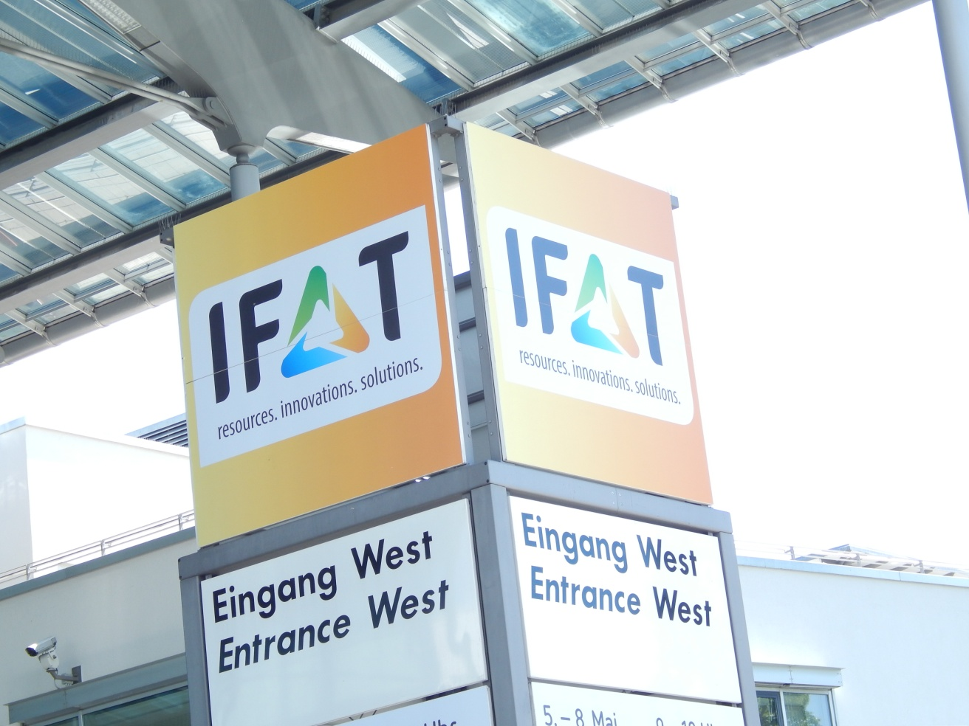
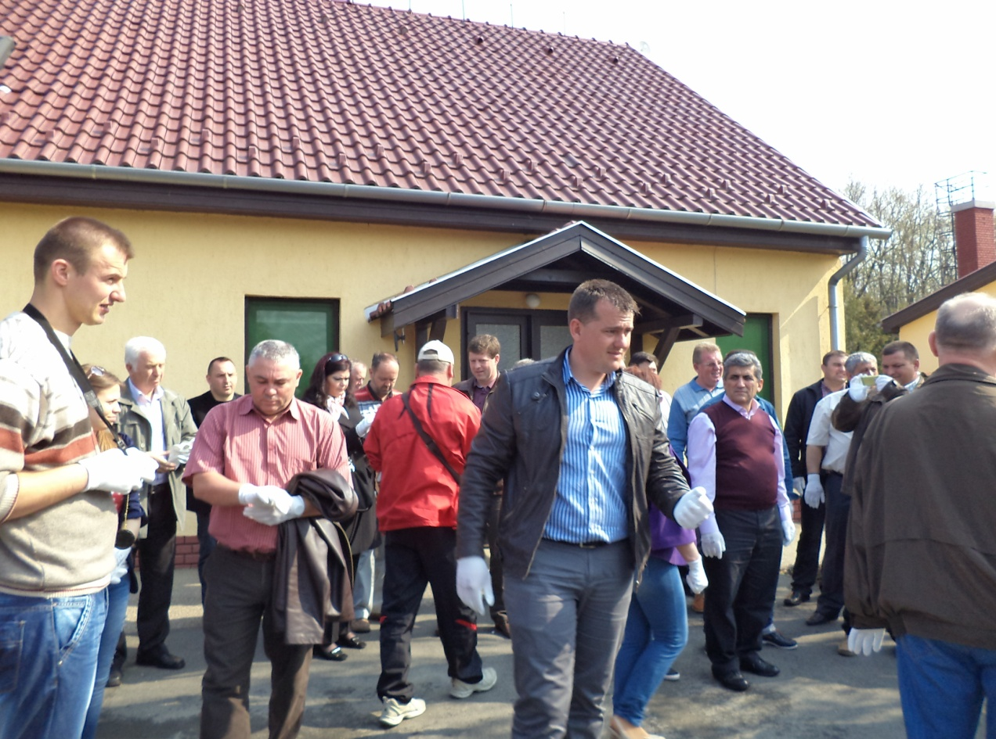

Slide 15
Direcţii de acţiune: - Gestionare în comun a serviciului de apă şi canalizare - Realizare în comun de investiţii publice - Creştere progresivă a acoperirii serviciului - Îmbunătăţirea calităţii serviciului, în interes general comun al cetăţenilor conformarea la standare europene privind protecţia mediului, politica tarifară coerentă, echilibrată, tarife în limitele de suportabilitate - Principiul „poluatorul plăteşte” - Atragerea fondurilor pentru finanţări pentru investiţii în sisteme de apă şi de canalizare - Consultarea cetăţenilor în strategia de dezvoltare - Monitorizare şi controlul operatorului regional - Asigurarea protecţiei utilizatorilor - Extinderea numărului de membri asociaţi şi a ariei de operare prin acoperirea integrală a judeţului Maramureş
ADI – Maramureș

Slide 16
Echipa ADI-Maramureş: Director executiv – Şovre Nelu - 0748198381 Responsabil tehnic – Munteanu Rodica - 0748198238 Responsabil financiar – Buicliu Monica - 0748198231 Responsabil strategie – Mureşan Dorel - 0742276260 e-mail: office@adi-maramures.ro Web: www.adi-maramures.ro Vă MULţUMIM PENTRU ATENţIE !!!
ADI – Maramureș

